Slide 1
ЗАНЯТИЕ В
НАЦИОНАЛЬНОМ МУЗЕЕ
РЕСПУБЛИКИ КОМИ
СОЦИАЛЬНАЯ ИСТОРИЯ

Slide 2
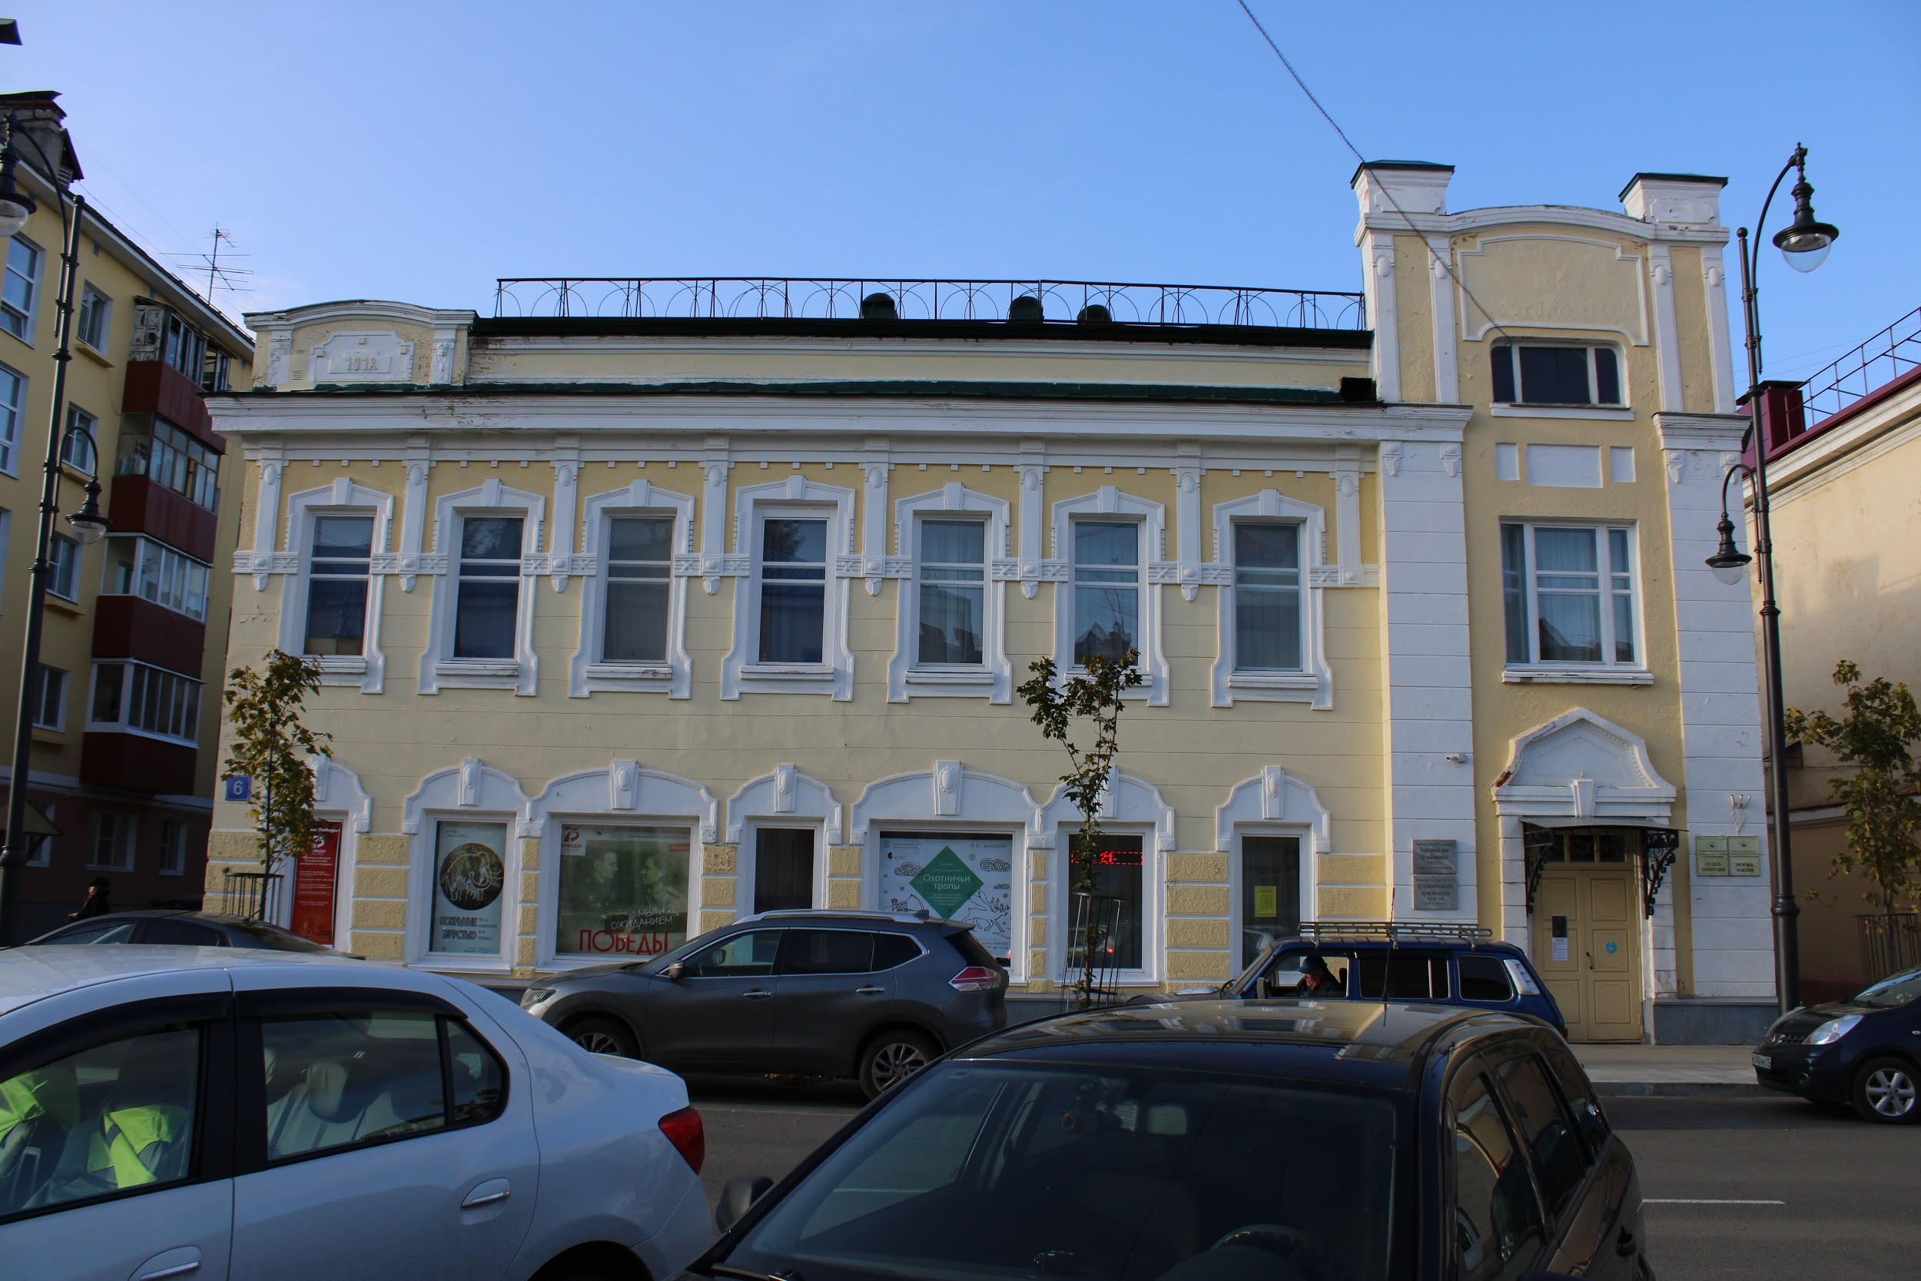
Скоро я с классом поеду в Национальный музей Республики Коми на занятие о насекомых. Насекомые - это животные. Мы уже были на занятии о зверях. Мы уже были на занятии о птицах. Мы уже были на занятии о рыбах.
В музее обычно бывает очень интересно.
1

Slide 3
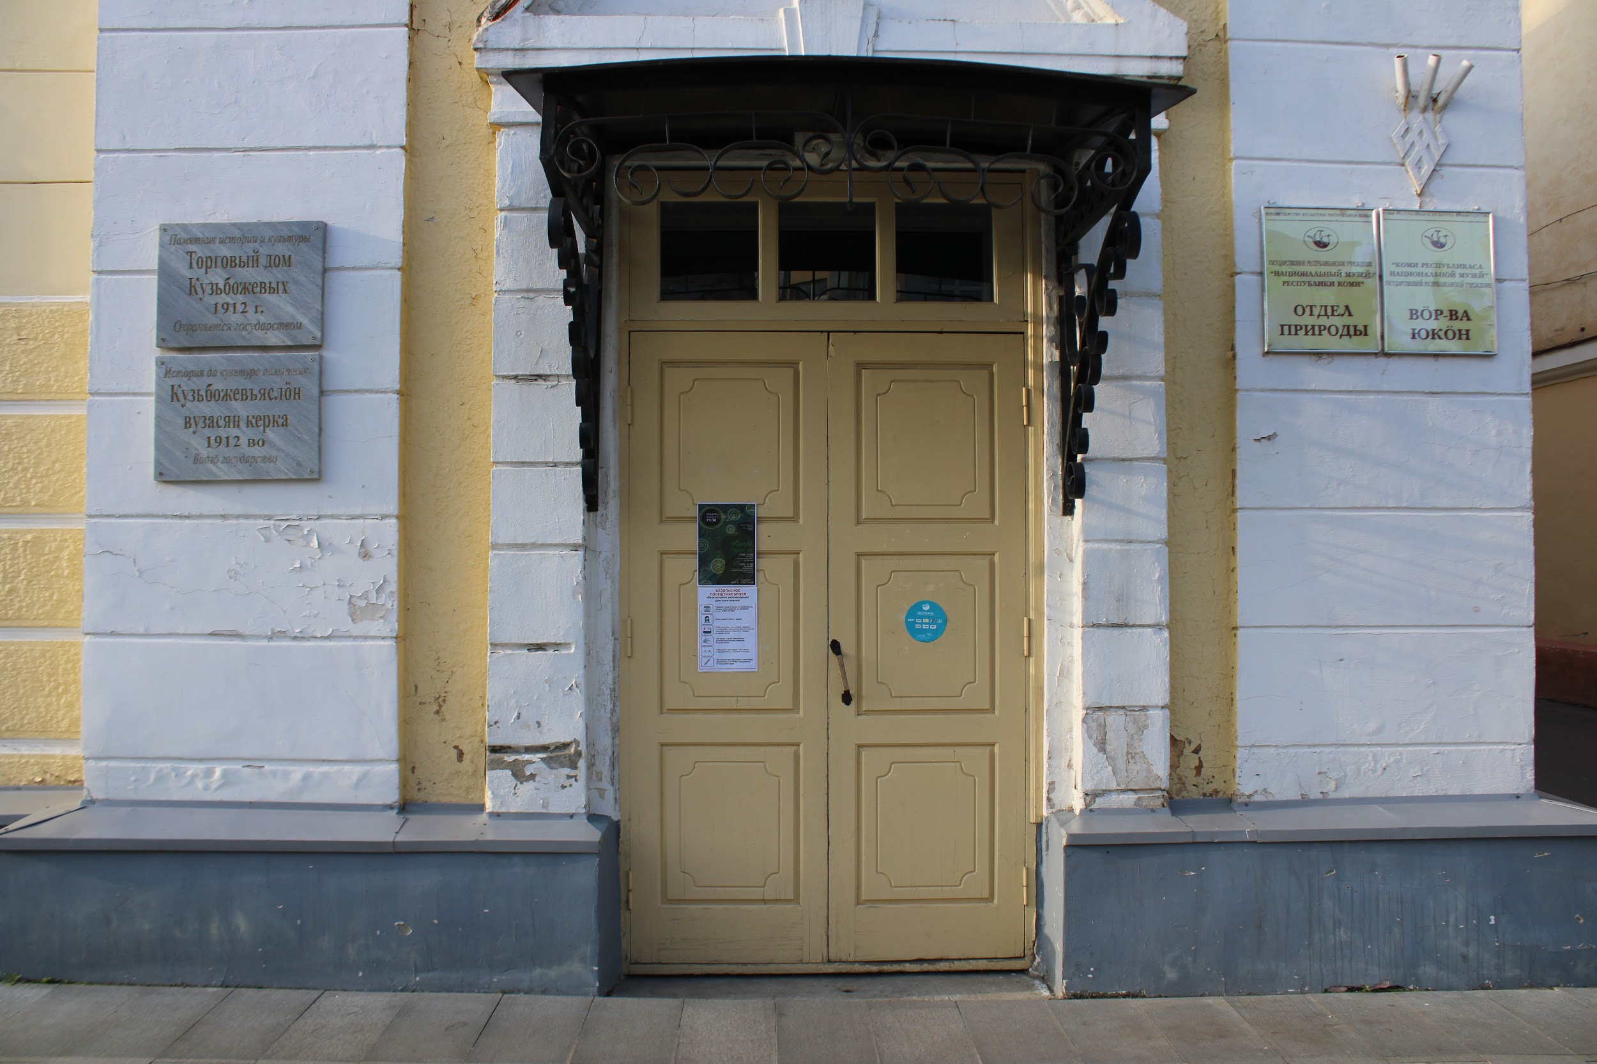
Эта желтая дверь - вход в музей.
2

Slide 4
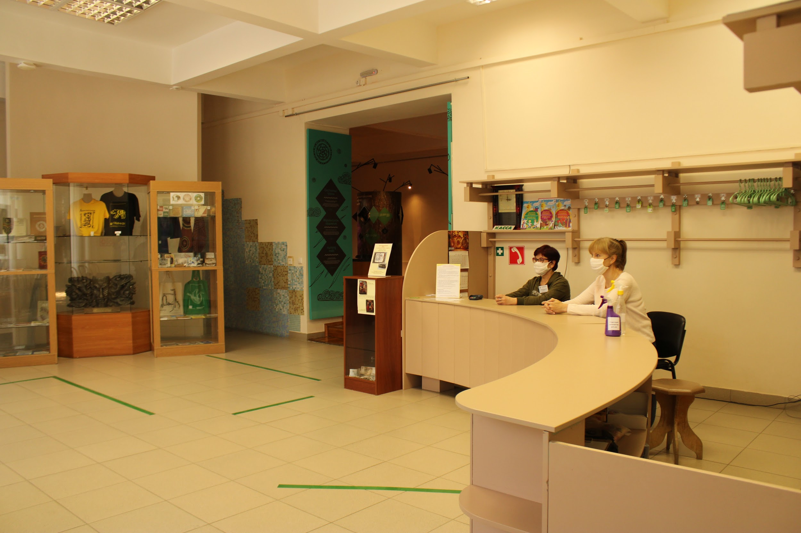
Мы войдем в музей, повернем налево и попадем в вестибюль.
3

Slide 5
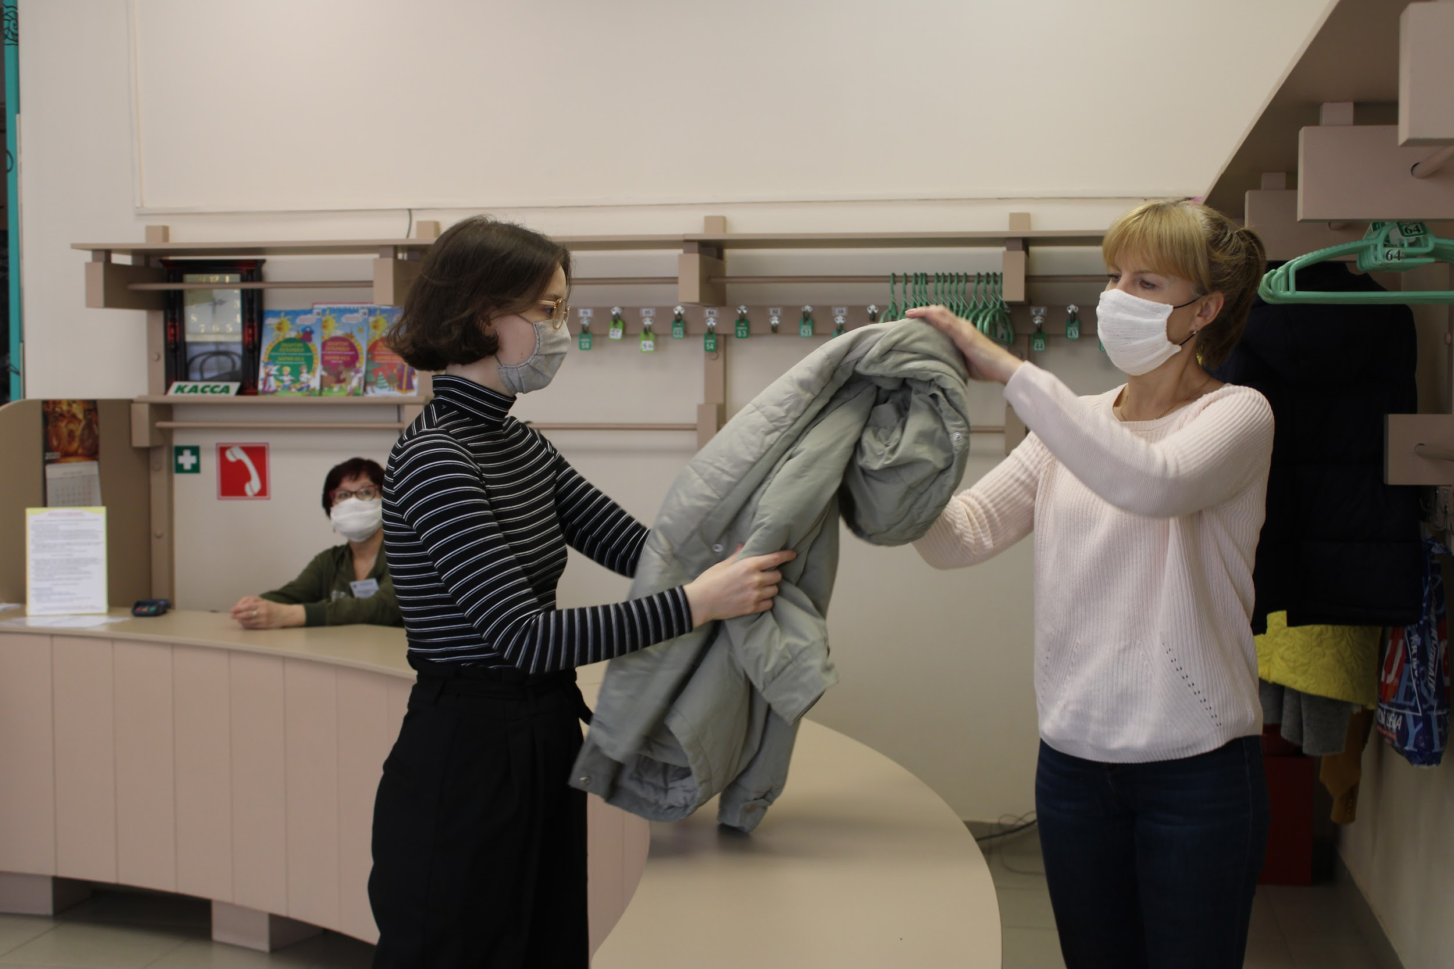
В вестибюле находится гардероб. Здесь можно сдать верхнюю одежду и рюкзак.
4

Slide 6
В музее есть несколько правил:
1. Оставаться рядом с группой.
2. Ходить спокойным шагом.
3. Слушать экскурсовода.
Соблюдать правила очень важно для безопасности посетителей.
6

Slide 7
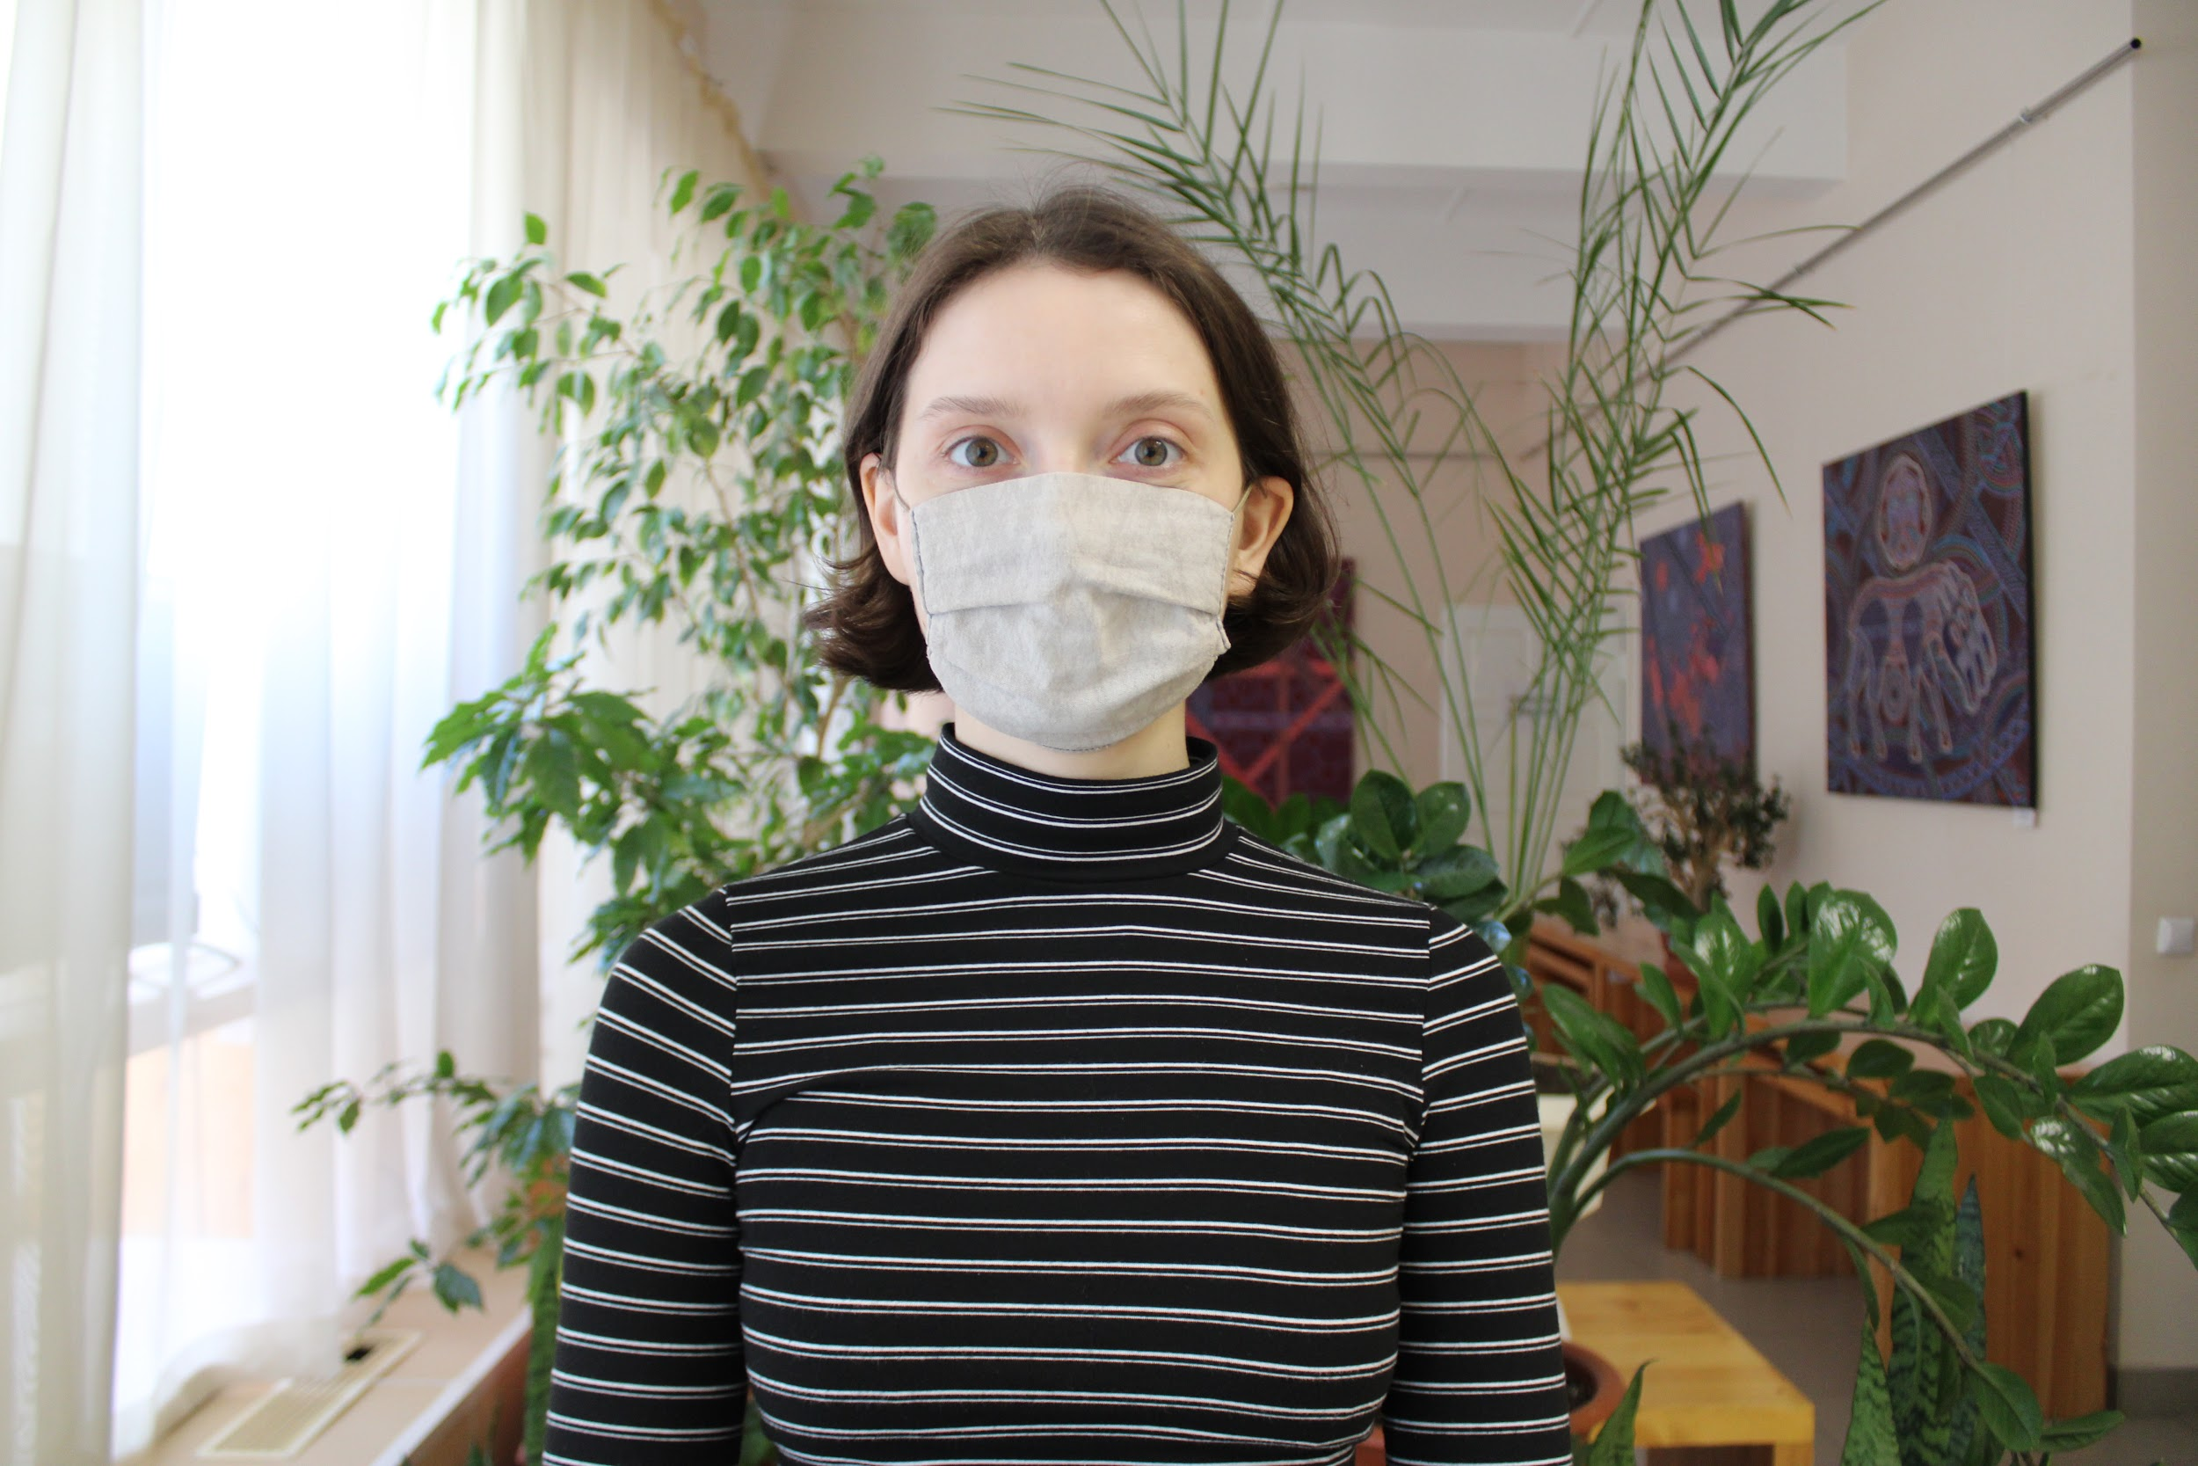
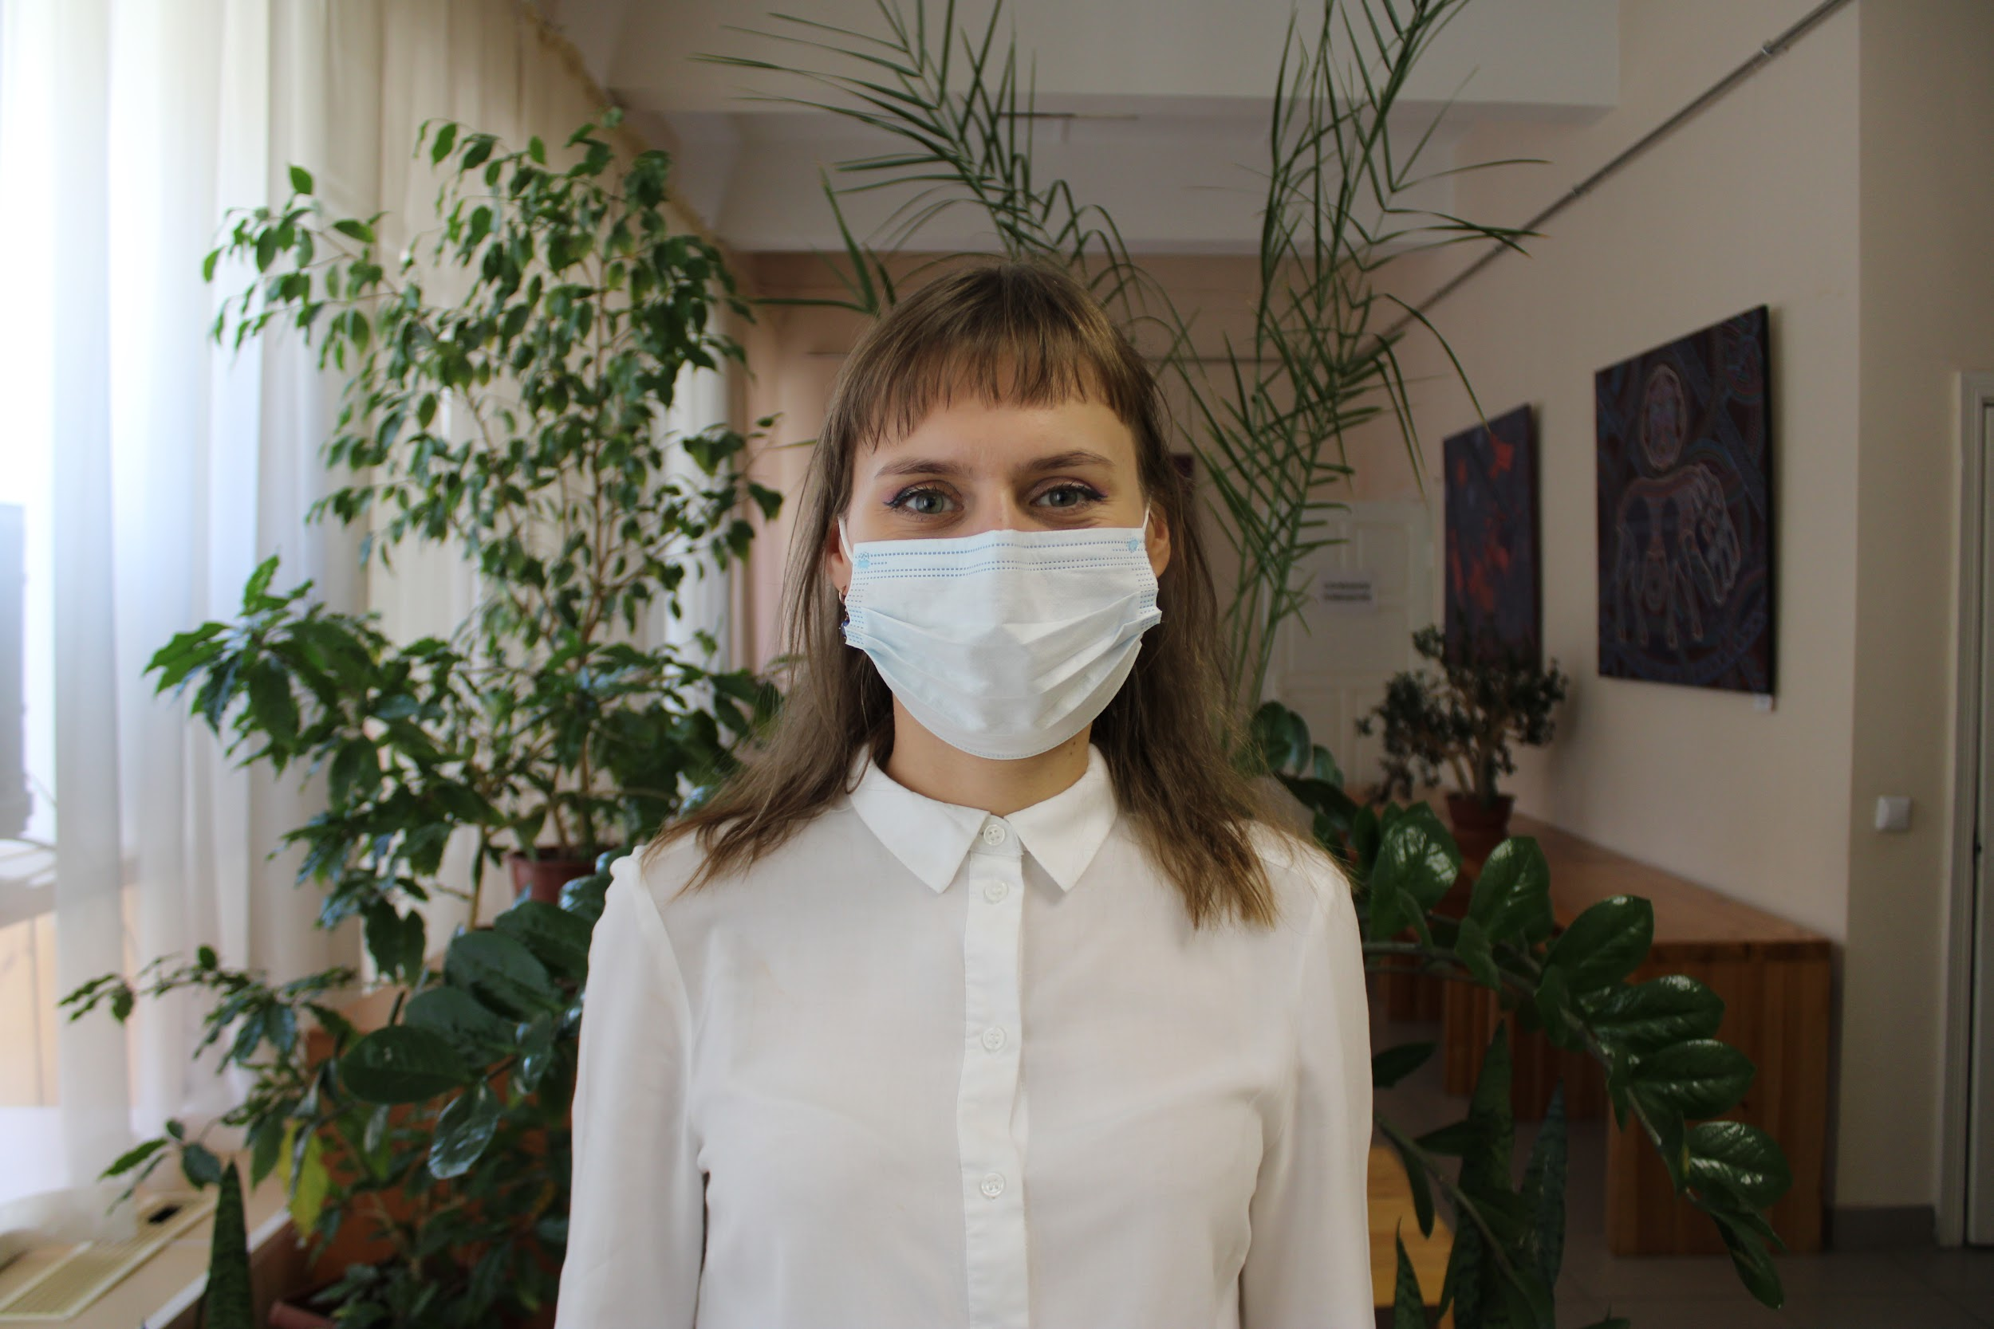
В вестибюле нас встретят экскурсовод и помощник экскурсовода.
5

Slide 8
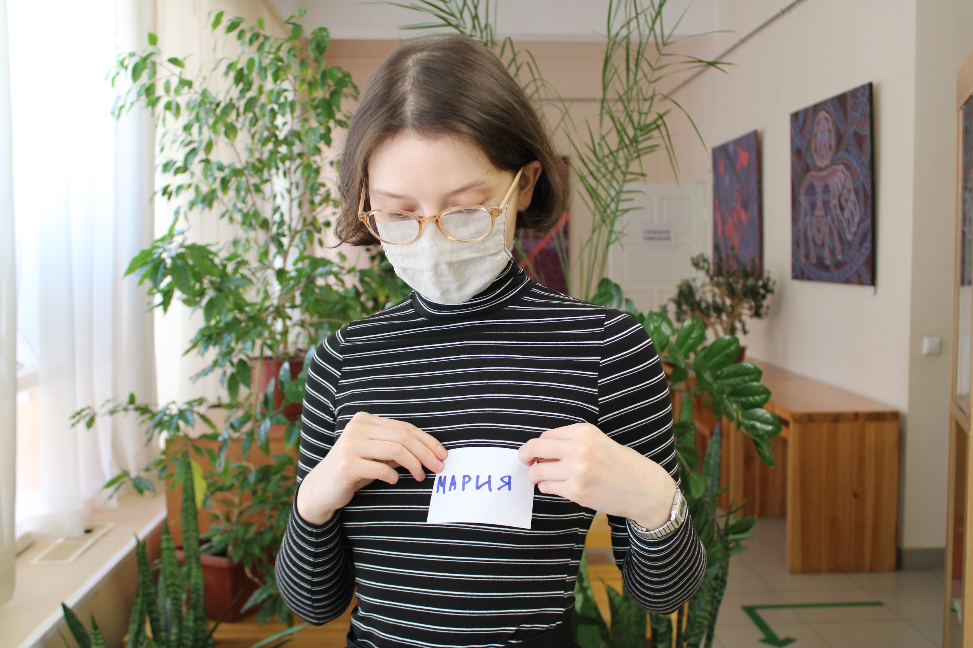
Мы познакомимся с экскурсоводом и помощником экскурсовода. Нам дадут наклейки на одежду с нашими именами. Так экскурсовод всегда будет знать наши имена.
7

Slide 9
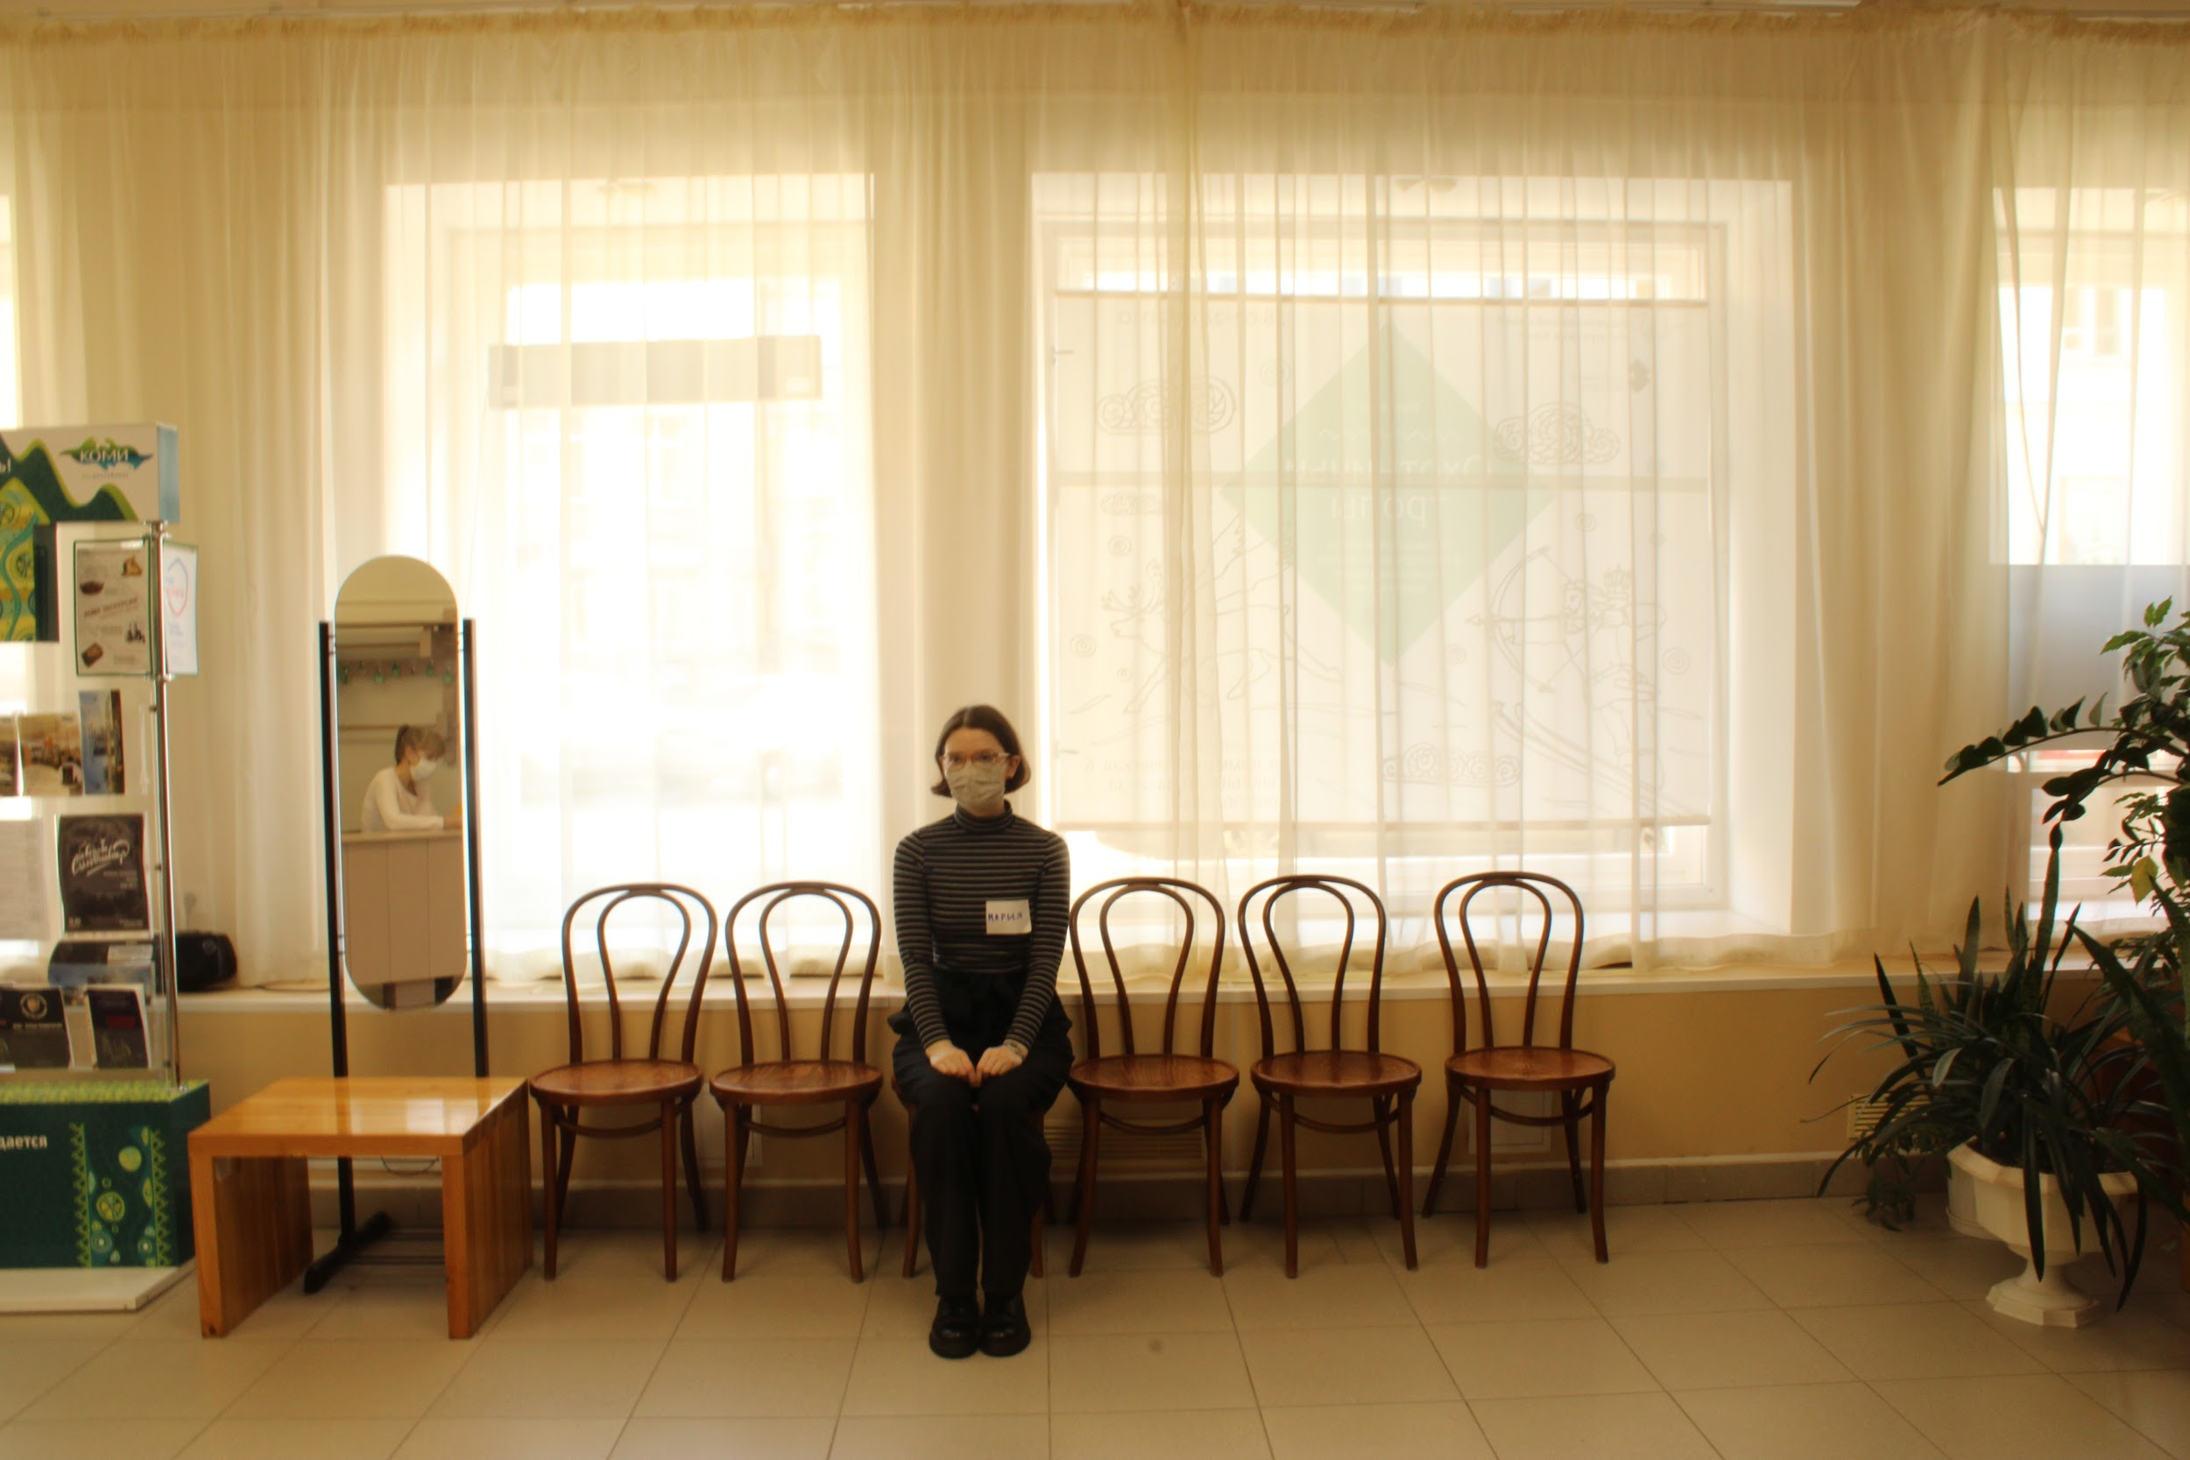
Если я устал, я присяду на стул. Стулья стоят в вестибюле возле окон.
Если я устал, помощник экскурсовода покажет мне тихую зону. Здесь я смогу отдохнуть и вернуться к группе.
11

Slide 10
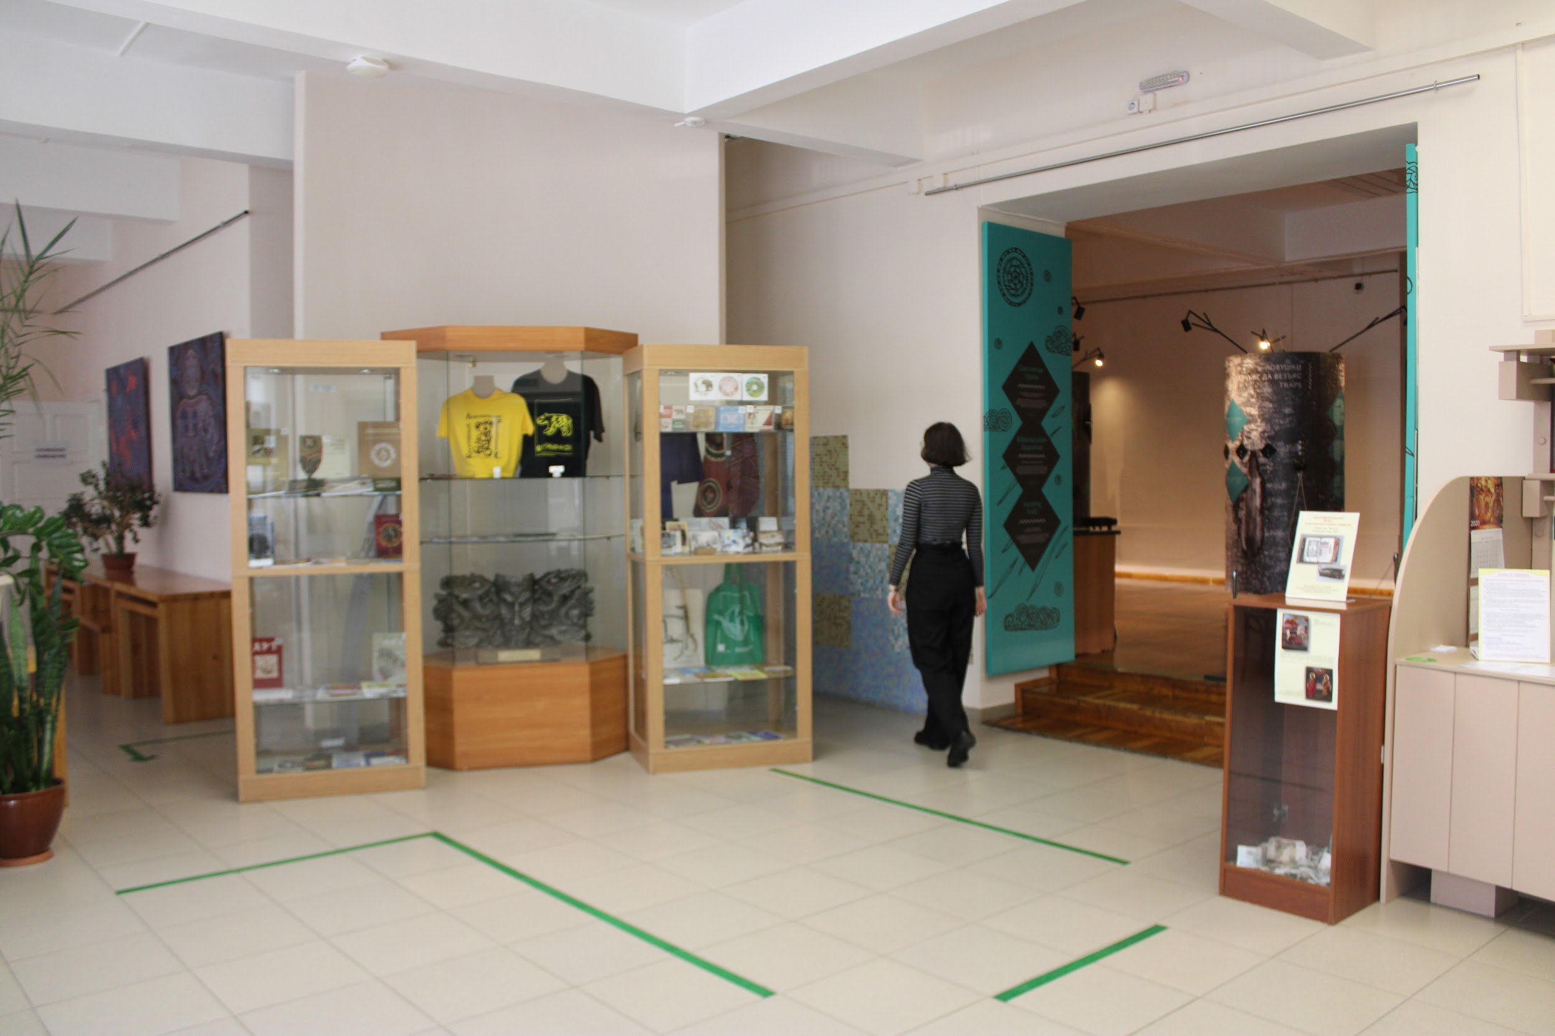
Туалет находится слева от гардероба за перегородкой.
Если мне надо будет выбросить мусор, я выброшу его в мусорное ведро в туалете.
12

Slide 11
Занятие о насекомых будет проходить в Отделе природы.
Экскурсовод и помощник экскурсовода отведут меня и моих одноклассников туда.
Зал находится на втором этаже. Я могу попасть туда по лестнице.
14

Slide 12
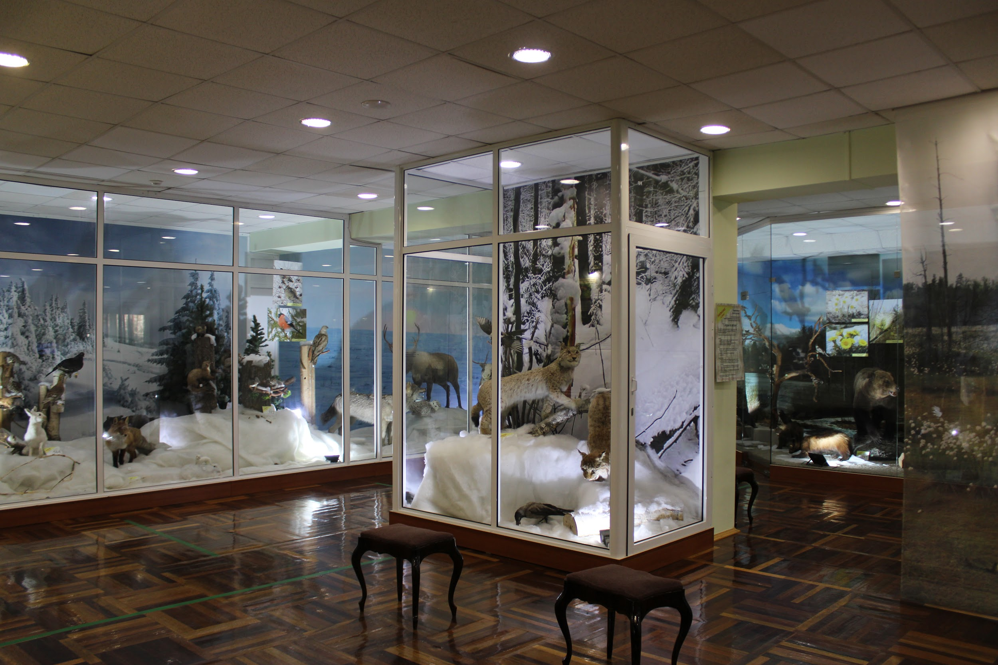
В зале Отдела природы за витринами я увижу экспонаты - зверей, птиц, рыб и насекомых.
Экспонаты в витринах посетители рассматривают через стекло.
15

Slide 13
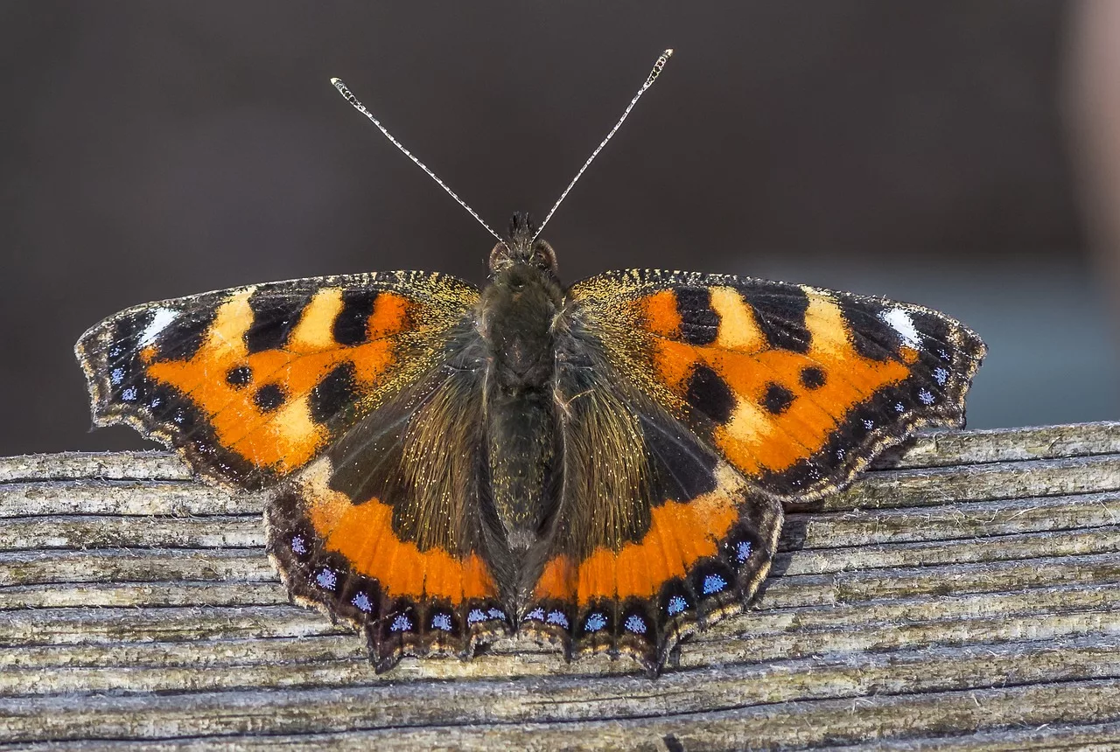
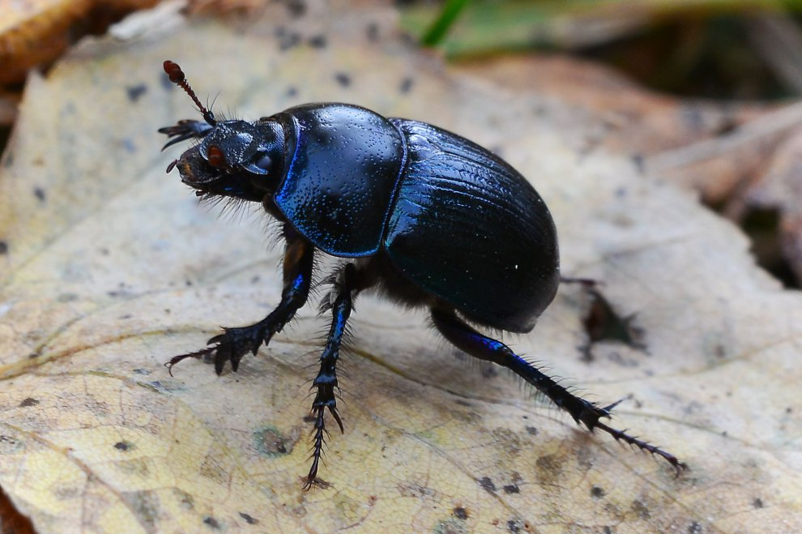
Экскурсовод расскажет нам о насекомых. Мы узнаем много нового и интересного про них.
16

Slide 14
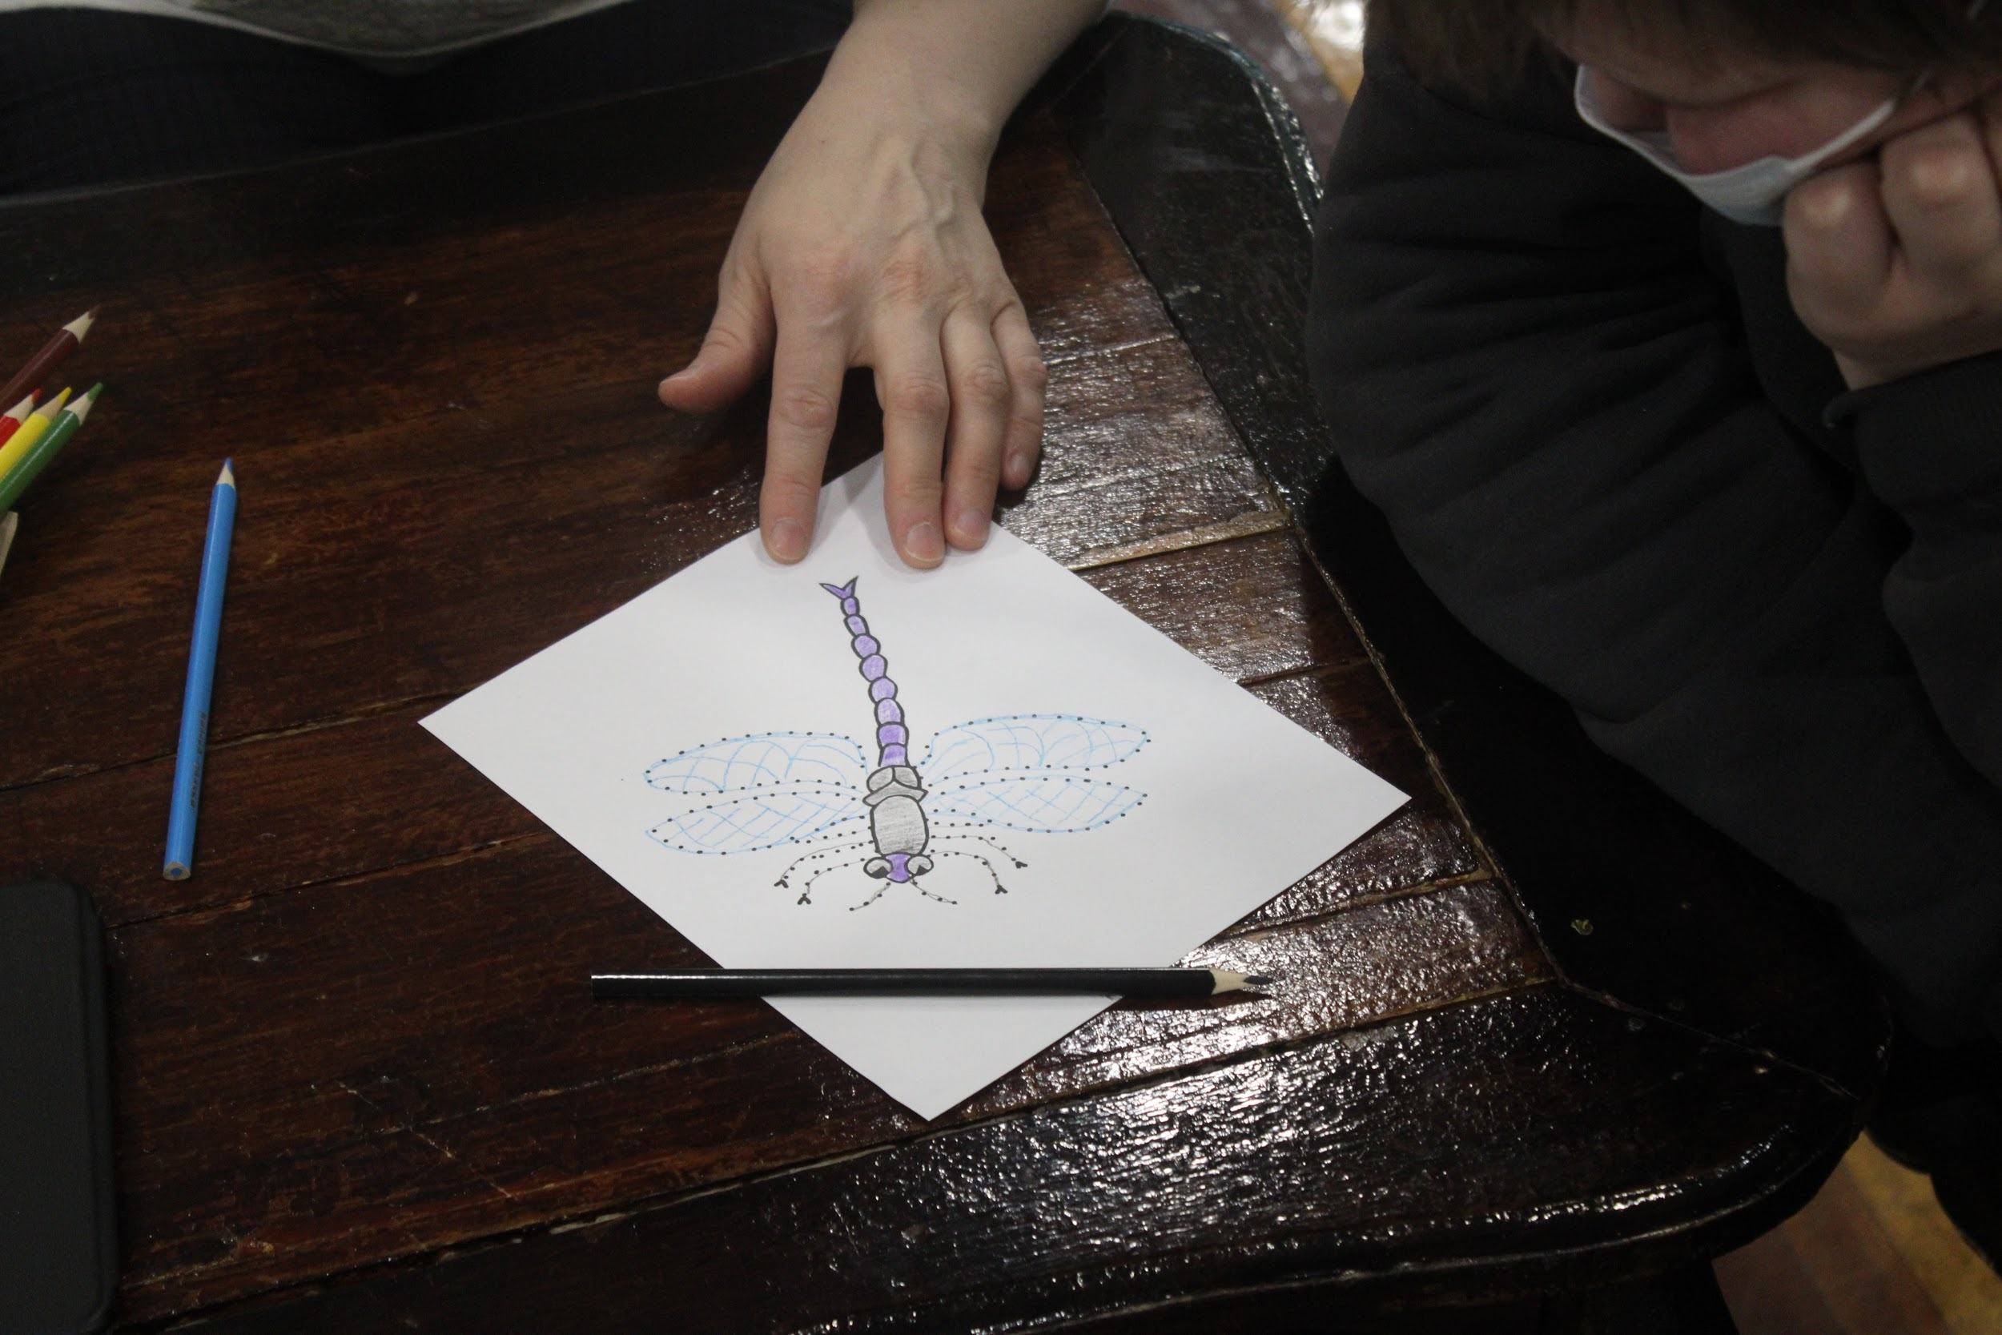
В конце занятия можно обвести по точечному рисунку насекомое, которое мне понравилось. После занятия можно забрать работу домой.
19

Slide 15
Если мне понадобится какая-либо помощь, я обращусь к помощнику экскурсовода.
9

Slide 16
После занятия мы спускаемся на первый этаж по лестнице.
22

Slide 17
Если я сдавал в гардероб свою верхнюю одежду или рюкзак, я заберу их.
24

Slide 18
Сегодня мы были в музее на занятии “Насекомые”.
Я узнал много интересного о насекомых. У насекомых шесть конечностей. Я узнал, какие насекомые живут в Республике Коми. В Республике Коми есть бабочки, жуки, комары, стрекозы, тараканы.
Если я захочу, я могу прийти сюда на занятие о пресмыкающихся.
25

Slide 19
НАЦИОНАЛЬНЫЙ МУЗЕЙ РЕСПУБЛИКИ КОМИ
КОММУНИСТИЧЕСКАЯ, 6
25-54-08 (доб. 601)
museumkomi.ru
https://vk.com/zverinmrk

